Slide 1
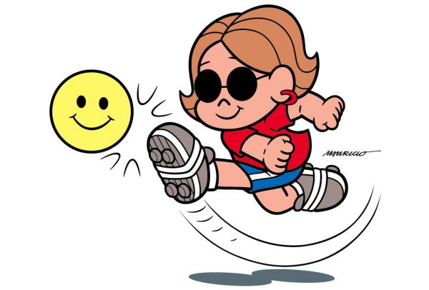
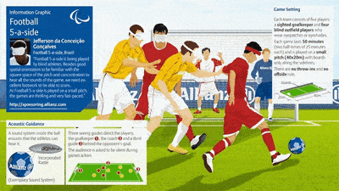
ΠΟΔΟΣΦΑΙΡΟ ΤΥΦΛΩΝ
Επιμέλεια: Τσαούση Ελισάβετ,
Υπεύθυνη Φυσικής Αγωγής και Σχ. Αθλητισμού Δ.Δ.Ε. Θεσσαλονίκης

Slide 2
Εισαγωγή
Η ανάπτυξη του Ποδοσφαίρου 5×5 υπήρξε ραγδαία παγκοσμίως. Το πρώτο Εθνικό Πρωτάθλημα πραγματοποιήθηκε στην Ισπανία το 1986. Έκτοτε, το αγώνισμα αναπτύσσεται σε πολλές χώρες.
Ορόσημο για την εξέλιξη του Ποδοσφαίρου 5×5 αποτέλεσαν οι Παραολυμπιακοί Αγώνες της Αθήνας, καθώς το άθλημα συμπεριλήφθηκε για πρώτη φορά στο επίσημο πρόγραμμα των Αγώνων
Η Διεθνής Ομοσπονδία Ποδοσφαίρου (FIFA) σε συνεργασία με την Επιτροπή Ποδοσφαίρου του Διεθνούς Αθλητικού Οργανισμού Τυφλών (IBSA), είναι υπεύθυνες για την εξέλιξη του αθλήματος.

Slide 3
Εισαγωγή
Το Ποδόσφαιρο 5×5, που στην Ελλάδα είναι γνωστό και με την ονομασία Ποδόσφαιρο Τυφλών, είναι ένα δημοφιλές άθλημα για τυφλούς αθλητές και αθλητές με μειωμένη όραση.
Κάθε ποδοσφαιρικός αγώνας παίζεται από 2 ομάδες των 10 αθλητών εκ των οποίων τέσσερις τυφλοί αθλητές και ένας τερματοφύλακας με μειωμένη ή κανονική όραση βρίσκονται εντός αγωνιστικού χώρου και πέντε είναι αναπληρωματικοί.
Ένας αγώνας Ποδοσφαίρου 5×5 έχει διάρκεια 50 λεπτών και πραγματοποιείται σε 2 ημίχρονα των 25 λεπτών. Ενδιάμεσα παρεμβάλλεται ένα 10λεπτο διάλειμμα.
Νικήτρια ανακηρύσσεται η ομάδα που πετυχαίνει τα περισσότερα γκολ.

Slide 4
Εξοπλισμός
Οφθαλμεπίδεσμο ή μάσκα
Μπάλα
Οι αθλητές που βρίσκονται μέσα στο γήπεδο, εκτός του τερματοφύλακα, φορούν μάσκα ή οφθαλμεπίδεσμο για να εξασφαλίζεται ισότητα μεταξύ των παικτών
Δερμάτινη ή από ειδικό συνθετικό υλικό με περιφέρεια 62 εκατοστών και βάρος 490-520 γραμμαρίων.
Φέρει εσωτερικό ηχητικό μηχανισμό για να γίνεται αντιληπτή από τους αθλητές

Slide 5
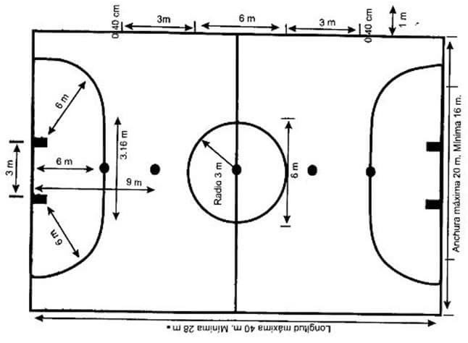
Αγωνιστικός Χώρος
Ο αγωνιστικός χώρος του Ποδοσφαίρου αποτελείται από ένα ορθογώνιο παραλληλόγραμμο γήπεδο καλυμμένο με φυσικό ή συνθετικό χόρτο. Το μήκος του γηπέδου κυμαίνεται μεταξύ 38 και 42 μέτρων ενώ το πλάτος του μεταξύ 18 και 22 μέτρων.
Κανονισμοί
.
Στις πλάγιες γραμμές τοποθετείται ένα προστατευτικό πλέγμα ύψους 2 μέτρων Το τέρμα έχει μήκος 3 μέτρα και ύψος 2 μέτρα, ενώ η περιοχή του τερματοφύλακα, γύρω από την εστία, έχει διαστάσεις 5×2 μέτρα. Σε απόσταση 6 μέτρων από το κέντρο του τέρματος βρίσκεται μία άσπρη κυκλική βούλα, από όπου εκτελούνται τα πέναλτι. Το σημείο του διπλού πέναλτι βρίσκεται σε απόσταση 9 μέτρων

Slide 6
Κανονισμοί
Κατηγορίες
Β1: Αθλητές τυφλοί.
Β2, Β3: Αθλητές οι οποίοι βλέπουν μερικώς.
Στο Ποδόσφαιρο 5×5 μπορούν να λάβουν μέρος και αθλητές με κανονική όραση ως τερματοφύλακες.
Σε αυτή τη περίπτωση ο τερματοφύλακας δεν πρέπει να είναι εγγεγραμμένος τα προηγούμενα πέντε έτη σε Ομοσπονδία του Ποδοσφαίρου 5×5 ή σε Ομοσπονδία Ποδοσφαίρου (FIFA)
.

Slide 7
Κανονισμοί
Κάθε ομάδα αποτελείται από οχτώ ποδοσφαιριστές και δύο τερματοφύλακες. Κατά τη διάρκεια ενός ποδοσφαιρικού αγώνα, παίζουν πέντε αθλητές για κάθε ομάδα, εκ των οποίων οι τέσσερις είναι τυφλοί αθλητές της κατηγορίας Β1 και ο πέμπτος είναι ο τερματοφύλακας ο οποίος μπορεί να ανήκει στην κατηγορία Β2 ή Β3. Επίσης, επιτρέπεται να γίνουν μέχρι πέντε αλλαγές από σύνολο πέντε αναπληρωματικών ποδοσφαιριστών.
Οι ποδοσφαιριστές, με εξαίρεση τον τερματοφύλακα, στη διάρκεια ενός αγώνα φορούν οφθαλμεπίδεσμο ή μάσκα που καλύπτει τα μάτια τους, έτσι ώστε να εξασφαλίζεται η ισότητα μεταξύ των αθλητών με διαφορετικό βαθμό απώλειας όρασης.

Slide 8
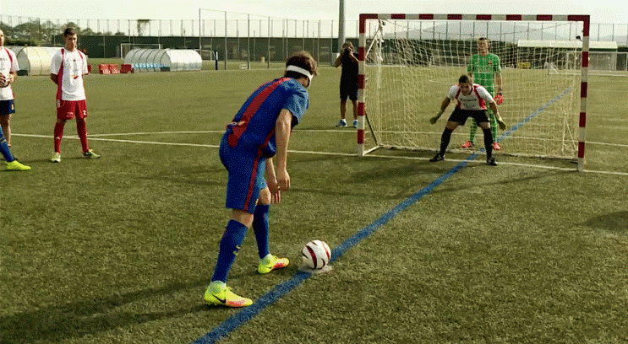
Κανονισμοί
Ένας αγώνας Ποδοσφαίρου έχει διάρκεια 50 λεπτών και πραγματοποιείται σε δύο ημίχρονα των 25 λεπτών, με ένα ενδιάμεσο διάλειμμα 10 λεπτών.
Στόχος των δύο ομάδων είναι να σημειώσουν γκολ στο αντίπαλο τέρμα, χωρίς να παραβιάζουν τους κανονισμούς του αθλήματος.
Σε περίπτωση ισοπαλίας κατά τον ημιτελικό ή τελικό μετά την ολοκλήρωση των δύο 25λεπτων ημιχρόνων, ακολουθεί παράταση δύο 10λεπτων περιόδων. Εάν δεν αναδειχτεί νικητής μετά την παράταση, οι ομάδες προχωρούν στη διαδικασία των πέναλτι.
Η διεξαγωγή του αγώνα ελέγχεται από ένα διαιτητή, ο οποίος έχει την υποχρέωση να εφαρμόζει τους κανονισμούς του αθλήματος. Ένας βοηθός διαιτητής, ο οποίος κινείται κατά μήκος των πλάγιων γραμμών του αγωνιστικού χώρου διευκολύνει το έργο του

Slide 9
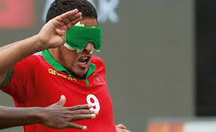
Ποινές
Περιπτώσεις παράβασης
Αν ο αθλητής ακουμπήσει τον οφθαλμεπίδεσμο ή τη μάσκα, χρεώνεται με παράβαση (φάουλ). Εφόσον ένας παίκτης συγκεντρώσει πέντε προσωπικά φάουλ αποκλείεται από τον αγώνα και αντικαθίσταται από άλλον παίκτη.
Αν ο τερματοφύλακας βγει έξω από τα όρια της περιοχής του, τότε χρεώνεται παράβαση στην ομάδα.
Αν ένας παίκτης κλωτσήσει ή επιχειρήσει να κλωτσήσει έναν αντίπαλο παίκτη, ή σπρώξει έναν αντίπαλο παίκτη χρησιμοποιώντας τα χέρια ή τα πόδια του, τότε χρεώνεται με φάουλ και η αντίπαλη ομάδα αποκτά το δικαίωμα να εκτελέσει πέναλτι από τα 6 μέτρα.
Κατά την εκτέλεση ενός πέναλτι, η αμυνόμενη ομάδα έχει δικαίωμα να σχηματίσει αμυντικό τείχος εφόσον έχει χρεωθεί μέχρι και τρία ομαδικά φάουλ ανά ημίχρονο. Σε αντίθετη περίπτωση το πέναλτι εκτελείται από τα 9 μέτρα χωρίς σχηματισμό αμυντικού τείχους.

Slide 10
Κάρτες
Κίτρινη
Kόκκινη
Ο διαιτητής δείχνει κίτρινη κάρτα σε παίκτη που επιδεικνύει αντιαθλητική συμπεριφορά, αντιδρά με άσχημο τρόπο λεκτικά ή με κινήσεις, καταπατά του κανονισμούς του αθλήματος, καθυστερεί την επανέναρξη του αγώνα ή εγκαταλείπει ή εισέρχεται στον αγωνιστικό χώρο χωρίς την άδεια του διαιτητή.
Ο διαιτητής δείχνει κόκκινη κάρτα και συνεπώς αποβάλλει έναν αθλητή από τον αγωνιστικό χώρο, αν αυτός αγωνίζεται αντιαθλητικά, επιδεικνύει ανάρμοστη συμπεριφορά, χτυπάει αντίπαλο εκτός αγωνιστικής δράσης, σταματάει τη μπάλα μ

Slide 11
Αθλητές
Ομάδες Διεθνούς Επιπέδου
Η Ελληνική Ομάδα Ποδοσφαίρου 5×5
Στο Παγκόσμιο Πρωτάθλημα που πραγματοποιήθηκε στη Βραζιλία στις 30 Νοεμβρίου – 8 Δεκεμβρίου 2002, τις τρεις πρώτες θέσεις κατέλαβαν η Αργεντινή, η Ισπανία και η Βραζιλία.
στους Παραολυμπιακούς Αγώνες της Αθήνας κατάφερε να καταταχθεί 4η.
Στο Παγκόσμιο Πρωτάθλημα που πραγματοποιήθηκε στη Βραζιλία στις 30 Νοεμβρίου έως 8 Δεκεμβρίου 2002, κατέλαβε την έκτη θέση.
Στο Πανευρωπαϊκό Πρωτάθλημα που πραγματοποιήθηκε στη Γαλλία το 2009, η ελληνική ομάδα κατέλαβε την 4η θέση.

Slide 12
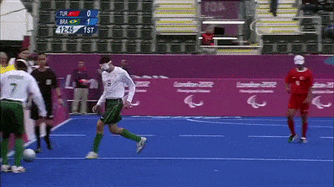
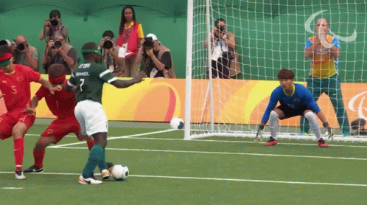
Πηγή: Ελληνική Παραολυμπιακή Επιτροπή
Μπορείτε να δείτε:
https://video.link/w/MAunb
https://video.link/w/xDunb

